Slide 1
Insikt
2022

Slide 2
Inledning
Med rapportserien Insikt vill vi fördjupa kunskapen och förståelsen om medlemsföretagens värdeskapande och förändring i den pågående transformationen av sektorn.
Detta gör vi genom att belysa och identifiera viktiga bakgrundsfaktorer som kan vara användbara för alla företag inom sektorn. Det handlar bland annat om nya affärsmodeller, kompetens, digitalisering, F&U-investeringar, hållbarhetsarbete, kvalitetsarbete och intäktsfördelning per kundtyp.
Om rapporten
Insikt 2022 är en uppföljning på rapporten Insikt som Innovationsföretagen publicerade för första gången juni 2021.
All data är från det senaste avslutade räkenskapsåret eller senaste bokslut för de företag med brutet räkenskapsår (2021/2022).
Rapporten baseras på en enkät bland medlemsföretagen, totalt medverkade 122 medlemsföretag.
Enkätperiod 16 mar – 6 apr 2022.
Alla tal inom parantes motsvarar genomgående siffror från föregående år
Definitionslista för nyckeltalen återfinns i appendix

Slide 3
Totalt medverkade 122 medlemsföretag i Insikt 2022
Svarande per verksamhetsområde
Procent av totalen
11%
*Annan
21%
Industri- och techkonsultföretag
47%
Teknikkonsultföretag
122 företag
totalt
21%
Arkitektföretag
*Företagen i kategorin ”annan” består av TIC-företag (Test, Inspektion och Certifiering), forsknings- och utveck- lingsföretag eller företag som verkar som underleverantörer till arkitekt- och ingenjörsföretagen.

Slide 4



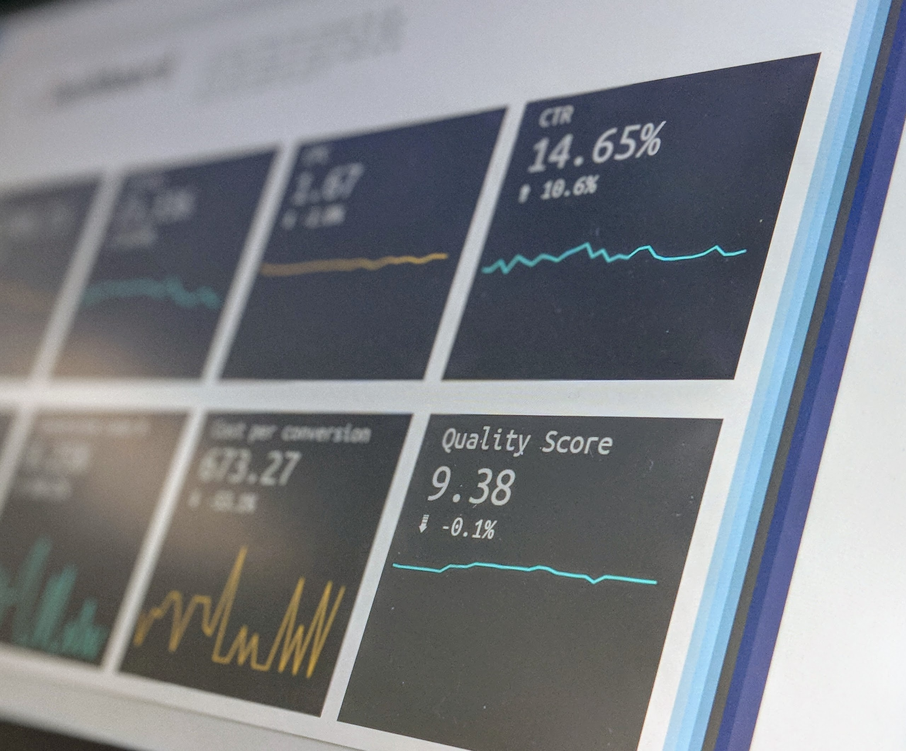


Innehåll
Innovationsföretagen –
Vi skapar möjligheterna
s.5
Affärsmodeller
s.20
Medarbetare
s.14
Kunder
s.28
Appendix
s.42
Benchmark

Slide 5
Affärsmodeller

Slide 6
85 procent av medlemsföretagen har 90-100 procent av sina intäkter inom Sverige
Andelen intäkter som kommer från kunder utanför Sverige
Procent av totala intäkterna, totalt och fördelat per verksamhetsområde
15% (10%)
5%
Totalt
8%
33% exporterar mer än 50%

Slide 7
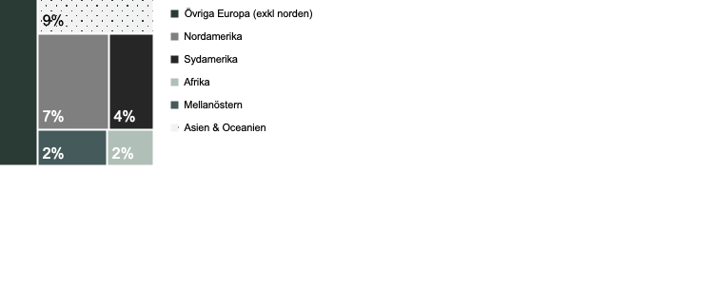
Andelen medlemsföretag som exporterar har ökat till 39 procent
Export
Procent av totala andel företag 2020 & 2021
Exportregioner*
Andelen som exporterar till följande regioner av totalen
(exkl. Norden)
 | Teknikkonsultföretag |  | Industri- och techkonsultföretag |  | Arkitektföretag |  | Annan
Norden | 30 % | (27 %) | 38 % | (41 %) | 27 % | (18 %) | 23 % | (27 %)
Övriga Europa (exkl. norden) | 16 % | (15 %) | 31 % | (35 %) | 15 % | (16 %) | 31 % | (15 %)
Nordamerika | 2 % | (8 %) | 15 % | (12 %) | 4 % | (5 %) | 15 % | (5 %)
Sydamerika | 4 % | (3 %) | 8 % | (6 %) | <1 % | (<1 %) | 8 % | (<1 %)
Afrika | 2 % | (1 %) | <1 % | (<1 %) | <1 % | (<1 %) | 8 % | (<1 %)
Mellanöstern | 2 % | (1 %) | <1 % | (<1 %) | 4 % | (2 %) | 8 % | (<1 %)
Asien & Oceanien | 2 % | (6 %) | 19% | (12 %) | 8 % | (7 %) | 23 % | (10 %)
2020
2021
*Tabellen och grafen visar andelen som exporterar till de olika regionerna, dvs inte till vilken grad utan endast som ja och nej fråga. Företag kan exportera till flera regioner och därav summerar inte andelarna till 100%
Tal inom parantes motsvarar förra året, 2020.

Slide 8
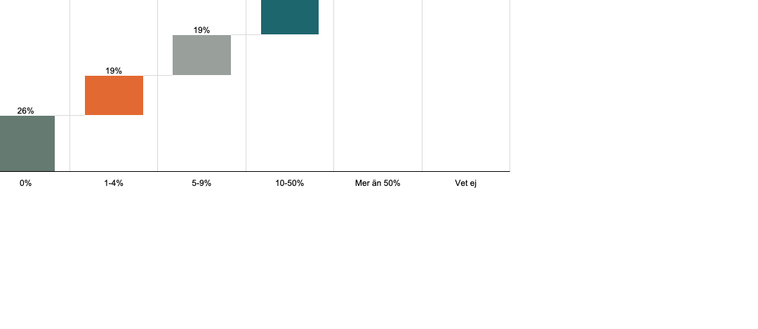
Icke-arvodesbaserade intäkter blir allt vanligare hos medlemsföretagen
Omsättning från icke-arvodesbaserade intäkter (fastpris, serviceavtal, licenser, mm.)
Procent av totala omsättningen, hela branschen
74% (70%) har icke-arvodesbaserade intäkter i någon mån
Andel av företagen
Andel icke-arvodesbaserade intäkter
Icke-arvodesbaserade intäkter är tex. fastpris, serviceavtal, licenser mm. Medan arvodesbaserade intäkter är intäkter från löpande och ofta rörliga faktureringsmodeller som grundas på tid och resursanvändning

Slide 9
77 procent av medlemmarna investerar i forskning och innovation (FoI)
Andel investerat i FoI (Forskning och Innovation)
Procent av totala omsättningen, hela branschen
77% (77%)
 | Teknikkonsultföretag |  | Industri- och techkonsultföretag |  | Arkitektföretag |  | Annan
0% | 26 % | (24 %) | 14 % | (24 %) | 27 % | (23 %) | 15 % | (16 %)
1-4% | 40 % | (49 %) | 54 % | (47 %) | 38 % | (32 %) | 15 % | (47 %)
5-9% | 21 % | (18 %) | 12 % | (18 %) | 27 % | (36 %) | 31 % | (21 %)
10-25% | 4 % | (6 %) | 4 % | (0 %) | 4 % | (7 %) | 8 % | (5 %)
Mer än 25% | 2 % | (1 %) | 12 % | (0 %) | 0 % | (0 %) | 23 % | (11 %)
Vet ej | 7 % | (2 %) | 4 % | (12 %) | 4 % | (2 %) | 8 % | (0 %)
Andel av företagen
Tal inom parantes motsvarar förra året
2020
2021
Andel investerat i FoI
FoI-kostnader inkluderar både FoI som utförts av egen personal, konsulter och leds internt samt utlagd FoI som myndigheter/institutioner ger i uppdrag att utföra. FoI skall karaktäriseras av: Nyskapande, Kreativitet, Ovisshet, Systematik och Överförbarhet och/eller Reproducerbarhet.

Slide 10
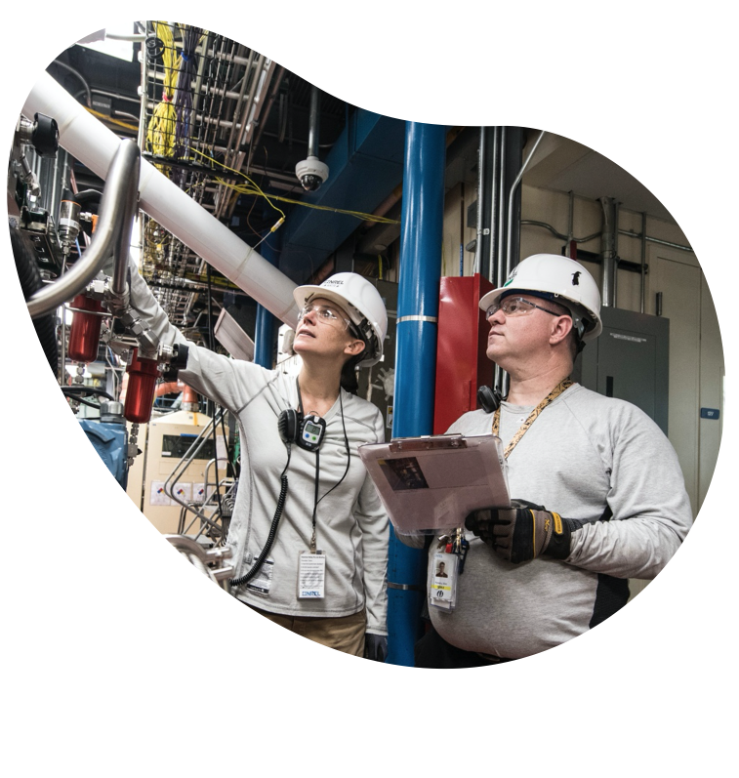
Alla arkitektföretag har ett skriftligt kvalitetssäkringsförfarande
Andel med ett kvalitetssäkringssystem
Procent av totalen
Vet ej
1% (1%)
Nej
16% (13%)
Totalt
Ja
83% (86%)
Alla arkitektföretag har ett kvalitetssäkringssystem
KS-system: Skriftlig kvalitetssäkringssystem eller en skriftlig beskrivning av företagets kvalitetssäkringsförfarande

Slide 11
75 procent av medlemsföretagen har interna processer för deras hållbarhetsarbete medan 66 procent erbjuder hållbara produkter/tjänster
Interna processer för eget hållbarhetsarbete
I procent, fördelat per verksamhetsområde
Erbjuder hållbara produkter/tjänster
I procent, fördelat per verksamhetsområde
Andelen företag med interna processer för eget hållbarhetsarbete har minskat sedan 2021
Detsamma gäller för medlemsföretagens utbud av hållbara produkter och tjänsteerbjudanden
66% (70%)
(80%)
66% (73%)
(83%)
65% (65%)
(76%)
69% (68%)
(82%)
54% (69%)
(68%)
Hållbara produkter/tjänster hjälper kunderna att arbeta mer hållbart/utveckla mer hållbara produkter och tjänster, t.ex. ECO-designtjänster, miljötjänster, hållbarhetsrådgivning, energieffektivisering etc.

Slide 12
44 procent har en digital strategi och 48 procent jobbar med Big Data
Andelen som har en uttalad digital strategi
Andelen som genomför analys med hjälp av Big Data
Andelen som jobbar med Big Data
48% (48%)
45% (63%)
69% (35%)
31% (36%)
54% (47%)
Big data är stora datauppsättningar som är för komplexa att hantera/analysera med konventionella verktyg och kräver nya teknologier, tekniker eller mjukvaruverktyg.

Slide 13
64 procent av medlemsföretagen genomför kundnöjdhetsundersökningar
Andelen som genomför någon form av kundnöjdhetsundersökning
89 %
av teknikkonsultföretagen
genomför kundundersökningar
Totalt
64%
NPS, CES och NKI, är exempel på mått som vanligtvis används för att mäta kundupplevelse och lojalitet

Slide 14
Kunder

Slide 15
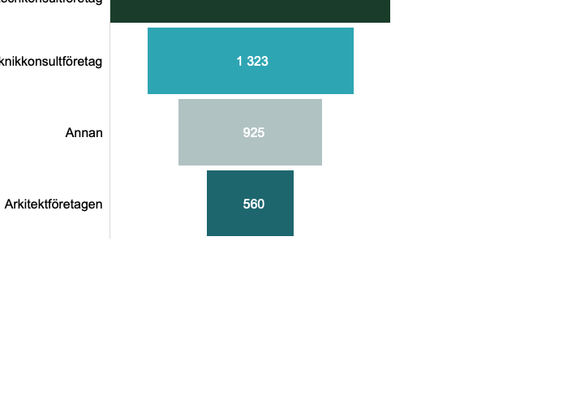
Industrikonsulterna har i genomsnitt de största kundprojekten
Genomsnittliga storleken på kundprojekten har minskat jämfört med 2021
I TSEK
Medlemsföretagens genomsnittliga kundprojekt ligger på 1 241 TSEK
TSEK | Medel | Median | Standard-avvikelsen
Industri- och techkonsultföretag | 1 796 | 1 000 | 2 593
Teknikkonsultföretag | 1 323 | 400 | 2 412
Annan | 925 | 225 | 3 000
Arkitektföretag | 560 | 200 | 2 808

Slide 16
Näst intill alla medlemsföretag jobbar delvis mot privata företag
Kundbasen fördelat per sektor
Procent av vardera verksamhetsområde som har kunder från sektorn
Totala snittet
51 % (56 %)
39 %
(39 %)
96 %
(97 %)
17 %
(15 %)
13 %
(10 %)
18 %
(15 %)
5 %
(6 %)
Tabellen visar hur många av verksamhetsområdena som jobbar mot de olika sektorerna,
dvs inte till vilken grad utan endast som ja och nej fråga och summerar därav inte till 100

Slide 17
64 procent av medlemmarnas egen omsättning är från privata aktörer – en ökning från förra året
Egen omsättning per sektor
Totalt för alla verksamhetsområden i procent
Andelen egen omsättning hänförligt till privata aktörer har stigit sedan föregående år
Totalt
Egen omsättning är den delen av omsättningen som företaget producerar själva ("in house”). Med andra ord är det omsättningen exklusive olika slags konsultinköp eller inköp av andra varor, material och tjänster (omsättning - konsultinköp - inköp av utomstående varor, material och/eller tjänster).

Slide 18
Egen omsättning från offentlig sektor har totalt minskat jämfört med förra året
Egen omsättning per sektor
I procent av totalen
1%
1%
Offentlig sektor
34% (42%)
34% (31%)
11% (12%)
17% (23%)
Egen omsättning är den delen av omsättningen som företaget producerar själva ("in house”). Med andra ord är det omsättningen exklusive olika slags konsultinköp eller inköp av andra varor, material och tjänster (omsättning - konsultinköp - inköp av utomstående varor, material och/eller tjänster).

Slide 19
Delad syn på framtida Offentlig-Privat samverkan (PPP) inom infrastruktur
Förekomst av Offentlig-Privat samverkan (PPP) i kommande infrastrukturprojekt
I procent av totalen
48% Vet ej
Offentlig-privat samverkan, eller Public Private Partnership, PPP är en form av offentlig upphandling där ett privat företag tilldelas uppdraget att finansiera, bygga och under en längre tid driva en offentlig nyttighet tex en infrastrukturinvestering

Slide 20
Medarbetare

Slide 21


29% av medlemsföretagens anställda är kvinnor
Könsfördelningen bland de anställda
För samtliga verksamhetsområden i procent
71 %
Män
Andelen kvinnor har minskat sedan 2020
29 %
Kvinnor
2020
2021

Slide 22
Arkitektföretagen har fler kvinnliga anställda än män
Könsfördelningen bland de anställda
I procent fördelat per verksamhetsområde

Slide 23
Medlemsföretagens andel kvinnor i chefspositioner uppgår till 30 procent
Könsfördelningen bland de anställda på chefspositioner
I procent av totalen
70 %
Män
Andelen kvinnor har ökat sedan 2021
30 %
Kvinnor
2020
2021
Chefspositioner inkluderar Vd:ar, drift- och verksamhetschefer, chefer för särskilda funktioner (ex. ekonomi och personal) samt mellanchefer.

Slide 24
Hos arkitekterna är könsfördelningen mellan cheferna 51/49
Könsfördelningen bland de anställda på chefspositioner
I procent fördelat per verksamhetsområde
Chefspositioner inkluderar Vd:ar, drift- och verksamhetschefer, chefer för särskilda funktioner (ex. ekonomi och personal) samt mellanchefer.

Slide 25
Industri- och techkonsultföretagen har störst andel anställda under 45 år
Åldersfördelning bland de anställda
I procent av totalen
Åldersfördelning per verksamhetsområde
I procent av totalen
Andel under 45 år
53%
60%
Totalt
58%
Snittålder för medlemsföretagens anställda ligger inom spannet 30-44 år
42%

Slide 26
Arkitekter har högst antal årliga sjukdagar per medarbetare (8,9 dagar)
Sjukdagar per medarbetare
I antal dagar per år
11,7
Andra yrken
2020
2021
8,6
7,6
5,9
4,3
4,3
3,8
3,9
3
*Service-, omsorg & försäljningsyrken
*Chefsyrken
*Yrken inom administration och kundtjänst
*Yrken inom byggverksamhet och tillverkning
*Jämförbar data för 2020,
Källa: Skandia, Sveriges sjukaste yrken.

Slide 27
Medlemsföretagen förutspår att distansarbetet kommer ligga på 1-2 dagar i veckan
Förväntningarna på distansarbete i antal dagar per vecka under det kommande året
I procent av totalen
68%
Totala snittet
38 %
30 %
17 %
1 %
1 %
13 %
68 %
Tror att de anställda kommer jobba på distans 1-2 dagar i veckan under det kommande året

Slide 28
Appendix

Slide 29
Industri- och techkonsultföretagen har lägst andel icke-arvodesbaserade intäkter
Affärsmodeller
Omsättning från icke-arvodesbaserade intäkter
Procent av totala omsättningen, fördelat per verksamhetsområde
Har icke-arvodesbaserade intäkter i någon mån
78% (71%)
62% (82%)
77% (59%)
62% (60%)
Icke-arvodesbaserade intäkter är tex. fastpris, serviceavtal, licenser mm. Medan arvodesbaserade intäkter är intäkter från löpande och ofta rörliga faktureringsmodeller som grundas på tid och resursanvändning.

Slide 30
Andelen företag som investerar i FOI har stigit bland Industri- och techkonsultföretagen
Affärsmodeller
Investeringar i FoI (forskning och innovation)
Procent av totala omsättningen, fördelat per verksamhetsområde
Investerar i FOI
67% (74%)
81% (64%)
69% (75%)
77% (84%)
FoI-kostnader inkluderar både FoI som utförts av egen personal, konsulter och leds internt samt utlagd FoI som myndigheter/institutioner ger i uppdrag till att utföra. FoI skall karaktäriseras av: Nyskapande, Kreativitet, Ovisshet, Systematik och Överförbarhet och/eller Reproducerbarhet.

Slide 31
42 procent av medlemsföretagen har en lokalkostnad på 5-9 procent av de totala kostnaderna
Affärsmodeller
Lokalkostnaderna
Procent av totala kostnaderna
TOTALT
PER VERKSAMHETSOMRÅDE 2021
Minskade lokalkostnader jämfört med förra året
Andel med lokalkostnader under 10% av totala kostnader
84% (70%)
85% (64%)
77% (72%)
69% (74%)
2020
2021

Slide 32
58 procent av medlemsföretagen har en IT-kostnad över 4 procent av totala kostnaderna
Affärsmodeller
IT kostnader
Procent av totala kostnaderna, totalt och fördelat per verksamhetsområde
TOTALT
PER VERKSAMHETSOMRÅDE 2021
Andel företag med it kostnader över 4% av totala kostnaderna
58% (55%)
Teknikkonsultföretagen har högst IT kostnader (andel över 10% av totala kostnaderna – 25%)
Svagt stigande IT kostnader bland medlems-företagen
2020
2021
IT-kostnader inkluderar totala kostnaderna för driften av företagets IT-anläggningar,
investeringar i hårdvara, mjukvara, underhåll samt licenser

Slide 33
Industri- och techkonsultföretagens andel egen omsättning har minskat kraftigt från föregående år
Kunder
Egen omsättning
I procent av totala omsättningen
EGEN OMSÄTTNING 2020 OCH 2021
Andel företag med egen omsättning under 50%
57%
29%
2020
2021
Egen omsättning är den delen av omsättningen som företaget producerar själva/"in house". Med andra ord är det omsättningen exklusive olika slags konsultinköp eller inköp av andra varor, material och tjänster.

Slide 34
Bygg, infrastruktur, industri och fastigheter är medlemsföretagens största kundgrupper
Kunder
Kundbasen fördelat per bransch
Procent av vardera verksamhetsområde som har kunder från branschområdet
Totala
snittet
64% (60%)
33%
(32%)
56%
(51%)
50%
(54%)
17%
(24%)
11%
(8%)
3%
(5%)
31%
(34%)
15%
(27%)
21%
(23%)
16%
(8%)
18%
(13%)
Tabellen visar hur många av verksamhetsområdena som har kunder från de olika branscherna, dvs inte till vilken grad utan endast som ja och nej fråga och summerar därav inte till 100

Slide 35
Störst andel av medlemmarnas egen omsättning kommer från bygg- och fastighetsbranschen
Kunder
Egen omsättning per bransch 2020 & 2021
Totalt för alla verksamhetsområden i procent
Totalt
2020
Totalt
2021
Andelen egen omsättning från infrastruktur har stigit kraftigt
På bekostnad av industribranschen som tappat andelar
Egen omsättning är den delen av omsättningen som företaget producerar själva ("in house”). Dvs omsättning - konsultinköp - inköp av utomstående varor, material och/eller tjänster.

Slide 36
Majoriteten av medlemmarnas kunder är verksamma inom Industri, bygg & fastigheter
Kunder
Egen omsättning per bransch
I procent av den totala egen omsättningen
Arkitektföretagen har lägst spridning då 88% av den egna omsättningen kommer från fastigheter samt bygg & anläggningsbranschen
Egen omsättning är den delen av omsättningen som företaget producerar själva ("in house”). Dvs omsättning - konsultinköp - inköp av utomstående varor, material och/eller tjänster.

Slide 37
81 procent av medlemsföretagens anställda är ingenjörer, arkitekter eller forskare
Medarbetare
Andelen medarbetare anställda inom följande områden
I procent av totalen, fördelat per verksamhetsområde
81% (84%)
1%

Slide 38
50 procent av medlemsföretagens anställda har jobbat 5-14 år hos nuvarande arbetsgivare
Medarbetare
Hur länge har era medarbetare i snitt jobbat på ert företag
I procent av totalen
Medarbetares genomsnittliga branscherfarenhet
I procent av totalen
*
*
Totalt 2020 & 2021
Totalt 2020 & 2021
2020
2021
2020
2021
Per verksamhetsområde 2021
Per verksamhetsområde 2021
*Övriga procentandel har svarat vet ej

Slide 39
Medlemsföretagens totala personalomsättning har stigit till 8,2 procent sedan förra året
Medarbetare
Personalomsättning
I procent av totalen
Totalt 8,2%
(7%)
8% (6%) | Teknikkonsultföretag
10% (7%) | Industri- & techkonsultföretag
9% (8%) | Arkitektföretag
4% (7%) | Annan
Personalomsättningen är antalet medarbetare som avgått under räkenskapsåret dividerat med det genomsnittliga totala antalet medarbetare under året

Slide 40
72 procent av medlemsföretagen har utbildningskostnader mellan 0-5 procent av de totala årliga kostnaderna
Medarbetare
Utbildningskostnader totalt
Som en andel av totala kostnader
Utbildningskostnader per verksamhetsområde 2021
Som en andel av totala kostnader
Liknande nivåer som föregående år
72% (72%)
2020
2021
Utbildningskostnader inkluderar interna och externa kurskostnader, intäktsbortfall och utebliven debitering

Slide 41
Definitionslista nyckeltal
Big Data:
Stora datauppsättningar som är för komplexa att hantera/analysera med konventionella verktyg och kräver nya teknologier, tekniker eller mjukvaruverktyg.
Chefspositioner:
Inkluderar Vd:ar, drift- och verksamhetschefer, chefer för särskilda funktioner (ex. ekonomi och personal) samt mellanchefer.
Egen omsättning:
Den delen av omsättningen som företaget producerar själva/"in house". Med andra ord är det omsättningen exklusive olika slags konsultinköp eller inköp av andra varor, material och tjänster (omsättning - konsultinköp - inköp av utomstående varor, material och/eller tjänster).
Forskning och innovationskostnader (FOI):
Inkluderar både FoI som utförts av egen personal, konsulter och leds internt samt utlagd FoI som myndigheter/institutioner ger i uppdrag till att utföra. FoI skall karaktäriseras av: Nyskapande, Kreativitet, Ovisshet, Systematik och Överförbarhet och/eller Reproducerbarhet.)
Genomsnittliga Branscherfarenhet:
Branscherfarenhet mäts i totalt antal år i nuvarande bransch.
Hållbara produkt och tjänsteerbjudanden:
Hållbara produkter/tjänster hjälper kunderna att arbeta mer hållbart/utveckla mer hållbara produkter och tjänster, t.ex. ECO-designtjänster, miljötjänster, hållbarhetsrådgivning, energieffektivisering etc.
Icke arvodesbaserade intäkter:
Intäkter som tex. fastpris, serviceavtal, licenser mm. Motsatsen är arvodesbaserade intäkter från löpande och ofta rörliga faktureringsmodeller som grundas på tid och resursanvändning
IT kostnader:
Inkluderar totala kostnaderna för driften av företagets IT-anläggningar, investeringar i hårdvara, mjukvara, underhåll samt licenser
KS-system:
Skriftlig kvalitetssäkringssystem eller en skriftlig beskrivning av företagets kvalitetssäkringsförfarande
Offentlig-privat samverkan, eller Public Private Partnership, PPP:
En form av offentlig upphandling där ett privat företag tilldelas uppdraget att finansiera, bygga och under en längre tid driva en offentlig nyttighet tex en infrastrukturinvestering
Personalomsättning:
Antalet medarbetare som avgått under räkenskapsåret dividerat med det genomsnittliga totala antalet medarbetare under året (ingående + utgående /2).
Processer för internt hållbarhetsarbete:
Till exempel integrerat i ledningssystem, kvalitet- och miljösystem, hållbarhetsredovisning
Sjukdagar:
Antalet sjukdagar beräknas per arbetsdag samt sjukledighetens omfattning, och minskas med antalet karensdagar
Utbildningskostnader:
Inkluderar interna och externa kurskostnader, intäktsbortfall och utebliven debitering.

Slide 42
Enkätfrågor
Affärsmodeller
Kunder
Medarbetare
Hur stor andel av ert företags intäkter kommer från kunder utanför Sverige?
Vilken/vilka regioner exporterar ni till?
Hur stor del av er omsättning kommer från icke arvodesbaserade intäkter? (tex. fastpris, serviceavtal, licenser mm.) (Arvodesbaserade intäkter är intäkter från löpande och ofta rörliga faktureringsmodeller som grundas på tid och resursanvändning.)
Ett mått på företags utvecklingsgrad och innovationsarbete är forskning och innovationskostnader (FoI), hur stor andel av er omsättning investerar ni i FoI?
(FoI kostnad inkluderar både FoI som utförts av egen personal, konsulter och leds internt samt utlagd FoI som myndigheter/institutioner ger i uppdrag till att utföra. FoI skall karaktäriseras av: Nyskapande, Kreativitet, Ovisshet, Systematik och Överförbarhet och/eller Reproducerbarhet.)
Hur stor andel av ert företags totala kostnader utgörs av IT-kostnader? (IT-kostnader inkluderar totala kostnaderna för driften av företagets IT-anläggningar, investeringar i hårdvara, mjukvara, underhåll samt licenser)
Hur stor andel av ert företags totala kostnader utgörs av lokalkostnader?
Hur står andel av ert företags totala kostnader bedömer ni att lokalkostnaderna kommer utgöra om ett år?
Har ert företag något skriftligt KS-system (kvalitetssäkringssystem) eller en skriftlig beskrivning av företagets kvalitetssäkringsförfarande?
Har ni interna processer för ert eget hållbarhetsarbete? (t.ex. Integrerat i ledningssystem, kvalitet- och miljösystem, hållbarhetsredovisning)
Erbjuder eller utvecklar ni tjänster som bidrar till att hjälpa era kunder att arbeta mer hållbart/utveckla mer hållbara produkter och tjänster? (t.ex. ECO-designtjänster, miljötjänster, hållbarhetsrådgivning, energieffektivisering etc.)
För att möta den digitala transformationen och öka sin konkurrenskraft ändrar många företag sin verksamhetslogik och affärsmodell. Har ert företag en uttalad digital strategi?
I vilken utsträckning genomför ert företag någon form av analys med hjälp av stora data (big data)? (Big data är stora datauppsättningar som är för komplexa att hantera/analysera med konventionella verktyg och kräver nya teknologier, tekniker eller mjukvaruverktyg.)
I vilken utsträckning genomför ert företag någon form av kundnöjdhetsundersökning? (NPS, CES och NKI, är exempel på mått som vanligtvis används för att mäta kundupplevelse och lojalitet).
Vad är genomsnittliga storleken på era kundprojekt?
Hur stor andel av er totala omsättningen utgörs av företagets egen omsättning? (Egen omsättning är den delen av omsättningen som företaget producerar själva/"in house". Med andra ord är det omsättningen exklusive olika slags konsultinköp eller inköp av andra varor, material och tjänster (omsättning - konsultinköp - inköp av utomstående varor, material och/eller tjänster)).
Vilken/vilka sektorer utgör er kundbas?
Baserat på svaret i fråga 16, hur stor är företagets egen omsättning fördelat per kund/sektor?
I vilken utsträckning tror du PPP (Offentlig-Privat samverkan) kommer att användas i kommande infrastrukturprojekt?
Inom vilken/vilka branscher är era kunder verksamma?
Baserat på svaret i fråga 19, hur stor är företagets egen omsättning fördelat per bransch?
Hur ser könsfördelningen ut bland era medarbetare?
Hur ser könsfördelningen ut bland era medarbetare på chefspositioner? (chefspositioner inkluderar Vd:ar, drift- och verksamhetschefer, chefer för särskilda funktioner (ex. ekonomi och personal) samt mellanchefer).
Hur stor är andelen medarbetare anställda inom följande områden?
Hur stor är andelen medarbetare inom följande åldersspann?
Hur länge har era medarbetare i snitt jobbat på ert företag?
Hur lång är era medarbetares genomsnittliga branscherfarenhet? (Branscherfarenhet mäts i totalt antal år i nuvarande bransch)
Hur stor är företagets personalomsättning?
(Personalomsättningen är antalet medarbetare som avgått under räkenskapsåret dividerat med det genomsnittliga totala antalet medarbetare under året (ingående + utgående /2))
Hur stor andel av era totala kostnader utgörs av utbildningskostnader? (Utbildningskostnader inkluderar interna och externa kurskostnader, intäktsbortfall och utebliven debitering)
Hur många sjukdagar per medarbetare i snitt har ert företag haft under räkenskapsåret?
I snitt hur många dagar i veckan har era medarbetare jobbat på distans sedan pandemins början?
Hur många dagar i veckan tror ni era medarbetare kommer jobba på distans under det kommande året?

Slide 43
Benchmark

Slide 44


Benchmark mot Danmark
Jämförelsetalen kommer från danska Foreningen af rådgivende ingeniorers (FRI) rapport “Videnopgørelse 2021” och ”Statistisk branchebeskrivelse” 2021
Egen omsättning per bransch | SWE | DEN
Bygg & anläggning | 25 % | 40 %
Infrastruktur | 13 % | 23 %
Industri | 18 % | 5 %
Fastigheter | 25 % | -
Transport | 1 % | -
IT & Software | 1 % | 2 %
Information & kommunikation | 0 % | 3 %
Energi | 3 % | 11 %
Miljö | 2 % | 15 %
Försvar, samhällsskydd, beredskap | 2 % | -
Läkemedel/medicinsk teknik | 3 % | -
Annan | 7 % | 1 %
Exportregioner (andel av företagen) | SWE | DEN
Norden | 30 % | 53 %
Övriga Europa (exkl. Norden) | 20 % | 18 %
Nordamerika | 7 % | 12 %
Asien & Oceanien | 9 % | 13 %
Sydamerika | 4 % | 1 %
Afrika | 2 % | 1 %
Mellanöstern | 2 % | 2 %
Antal sjukdagar | SWE | DEN
Årliga antalet sjukdagar per anställd | 5,6 | 6,5
Åldersfördelning | SWE | DEN
Under 30 år | 12 % | 12 %
30 – 44 år | 42 % | - %
45 – 49 år | 15 % | - %
50 – 64 år | 25 % | 34 %
Över 65 år | 6 % | 1 %
Ingen data tillgänglig för 2021
*
Kvalitetssäkrings-system | SWE | DEN
Andel som har ett formellt KS-system | 83 % | 67 %
Egen omsättning per sektor | SWE | DEN
Privata företag | 64 % | 26 %
Region/kommuner | 19 % | 19 %
Stat/Myndighet | 9 % | 16 %
Utländska kunder | 4 % | 13 %
Andra råd.ingenjörer | 3 % | 2 %
Andra råd.arkitekter | 2 % | 4 %
Annan | 2 % | 20 %
Könsfördelning bland de anställda | SWE | DEN
I procent (man/kvinna) | 71/29 | 70/30
*Dansk statistik från
Branscheundersogelse 2020

Slide 45
Innovationsföretagen är en bransch och arbetsgivarorganisation som representerar innovativa företag inom den kunskapsintensiva tjänstesektorn. Små̊ och stora arkitektkontor, teknikkonsultföretag, industrikonsultföretag, techbolag, företag inom test-, inspektion och certifiering (TIC-företag) med flera. Vi samlar cirka 780 medlemsföretag, som tillsammans har omkring 40 000 anställda. Innovationsföretagens uppdrag är att skapa bästa möjliga förutsättningar för en världsledande arkitekt- och ingenjörsbransch. Det gör vi genom att erbjuda arbetsgivarservice och genom vårt påverkansarbete med målet att optimera förutsättningarna för branschens konkurrenskraft och innovationsförmåga.
Innovationsföretagen är ett av nio samverkande förbund inom Almega. Våra medlemmar är också̊ medlemmar i Svenskt Näringsliv.
Besök oss gärna på innovationsforetagen.se

